Slide 1


Médecine du sommeil sans somnifère
Dr Solelhac Geoffroy
Médecin associé au Centre d'Investigation et de Recherche sur le Sommeil - CHUV
09.05.2025

Slide 2
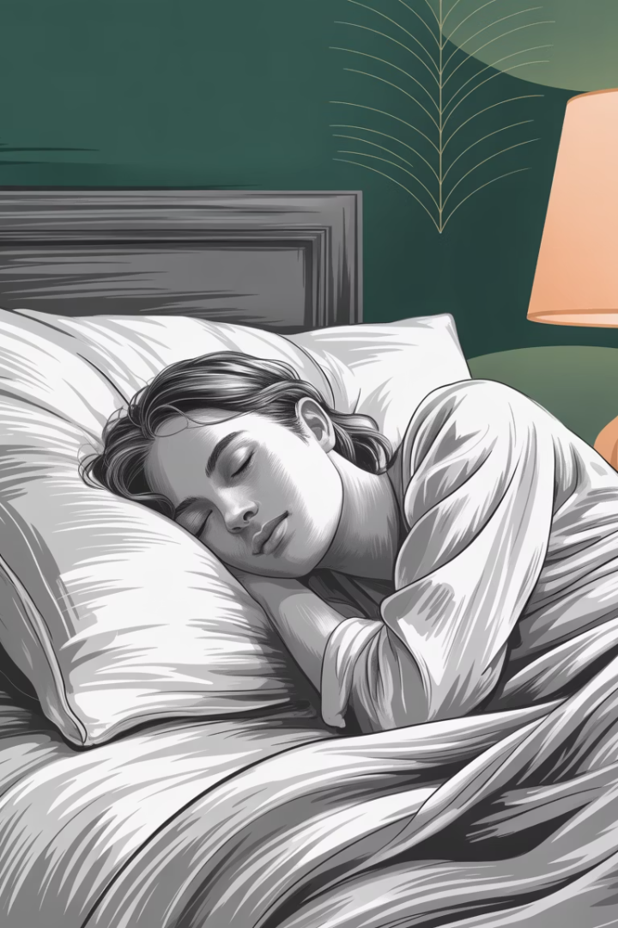
Partie I: Introduction au sommeil

Slide 3




Sommeil : Jumeaux Mythologiques
Hypnos (Ὕπνος)
Thanatos (Θάνατος)
Frères Jumeaux
Connexion Ancestrale
Dieu grec du sommeil. Son nom nous donne des mots comme « hypnose » et « hypnotique ».
Dieu grec de la mort. Racine de mots comme « thanatologie » et « euthanasie ».
Dans la mythologie, tous deux étaient fils de Nyx (la Nuit). Le Sommeil était considéré comme le jumeau plus doux de la Mort.
L'expression « le sommeil est la petite mort » reflète la reconnaissance de longue date par l'humanité de leur similitude.
Les cultures anciennes reconnaissaient la ressemblance du sommeil avec la mort—inconscience, yeux fermés, position allongée et départ temporaire de la vie active. Cette connexion persiste dans notre langage et notre compréhension culturelle.

Slide 4





Définition du Sommeil
Un état naturel et périodique caractérisé par une diminution de la conscience et une modification de l'activité cérébrale.
Absence de mouvements volontaires
Caractérisé par une absence de mouvements volontaires.
Rythme circadien
Phénomène spontané se produisant selon un rythme circadien.
Réversibilité
État réversible, contrairement au coma ou à d'autres états d'inconscience.
Posture spécifique
Caractérisé par une posture et/ou un lieu de repos spécifique à l'espèce qui minimise la stimulation sensorielle.
Seuil d'éveil augmenté
Présente un seuil d'éveil augmenté et est régulé par des mécanismes homéostatiques.

Slide 5
Mesure du Sommeil : la Polysomnographie
La polysomnographie est l'étalon-or pour mesurer objectivement le sommeil en milieu clinique et en recherche.
Paramètres cérébraux et physiologiques
Paramètres respiratoires
Autres mesures
Flux nasal
Position du corps
Activité cérébrale (EEG)
Mouvements respiratoires (bandes thoraciques et abdominales)
Enregistrement vidéo
Mouvements oculaires (EOG)
Captation audio (microphones)
Tonus musculaire (EMG)
Rythme cardiaque
Activité musculaire des jambes (EMG jambiers)
Oxymétrie (saturation en oxygène)
Rythme respiratoire
L'hypnogramme résultant représente graphiquement la progression des différentes phases de sommeil (éveil, sommeil léger, sommeil profond, sommeil paradoxal) au cours de la nuit.
Notes:
La polysomnographie permet d'enregistrer simultanément plusieurs paramètres physiologiques pendant le sommeil et de créer un hypnogramme montrant les différentes phases du sommeil.

Slide 6
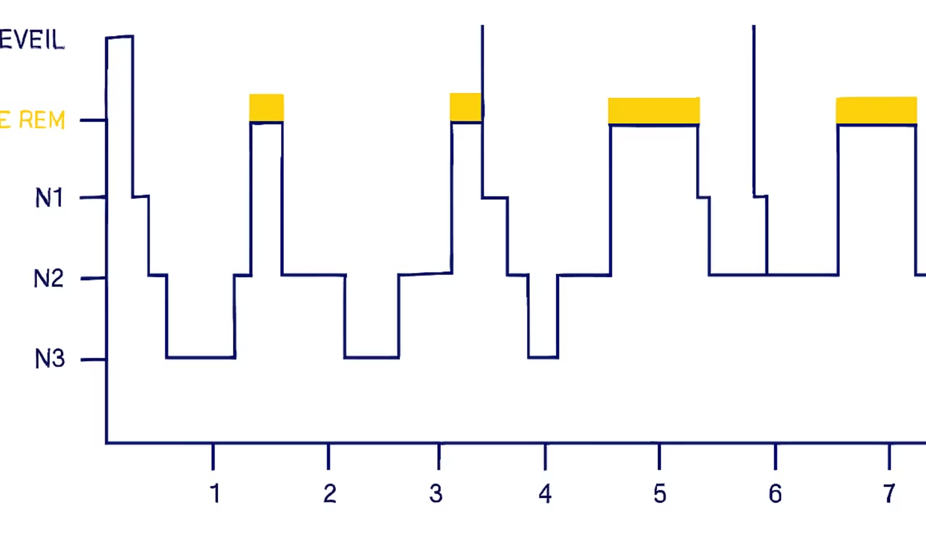
Hypnogramme

Slide 7





Fonctions du Sommeil
Le sommeil joue un rôle fondamental dans de nombreux processus physiologiques et cognitifs essentiels à notre santé.
Consolidation de la mémoire
Le sommeil facilite la consolidation des informations apprises pendant la journée, transformant la mémoire à court terme en mémoire à long terme.
Récupération physique
Pendant le sommeil, l'organisme répare les tissus, synthétise les protéines et libère des hormones de croissance essentielles.
Régulation immunitaire
Le sommeil renforce le système immunitaire et aide à combattre les infections et l'inflammation.
Élimination des toxines
Le système glymphatique, actif principalement pendant le sommeil, permet l'élimination des déchets métaboliques du cerveau.
Régulation métabolique et hormonale
Le sommeil contribue à l'équilibre des hormones qui régulent l'appétit (leptine, ghréline) et le métabolisme du glucose.

Slide 8
Les Deux Processus de Régulation du Sommeil
Processus S: Homéostatique
Processus C: Circadien
Fonctionne comme un sablier qui s'accumule pendant l'éveil.
Fonctionne comme une horloge biologique interne de 24 heures.
Augmente avec la durée d'éveil
Indépendant de la durée d'éveil
Favorise l'endormissement
Synchronisé par la lumière
Se dissipe pendant le sommeil
Régule les cycles veille-sommeil
Régulé par l'adénosine, qui s'accumule dans le cerveau pendant l'éveil.
Contrôlé par le noyau suprachiasmatique et la mélatonine.
Ces deux processus travaillent ensemble pour réguler les cycles de sommeil et d'éveil, assurant un équilibre optimal pour la santé.

Slide 9
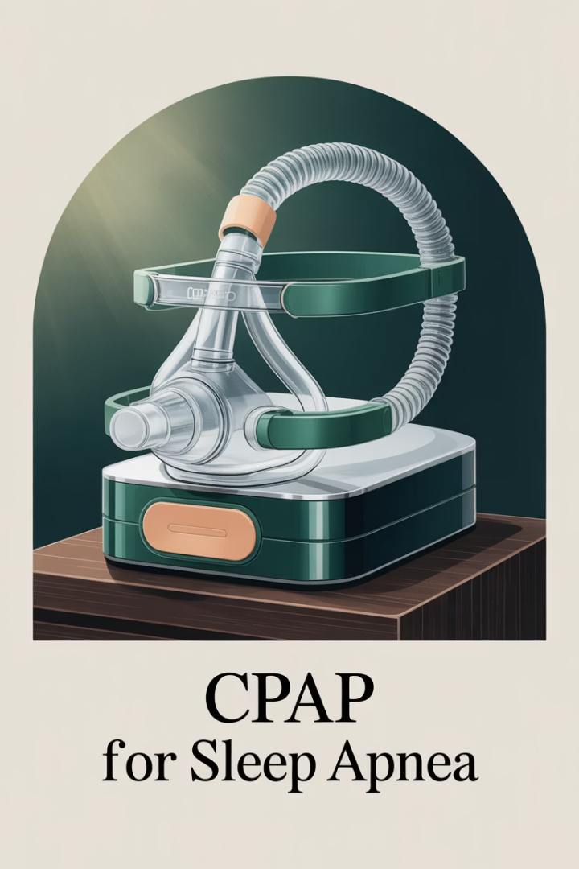
Partie 2: Troubles respiratoires au cours du sommeil

Slide 10
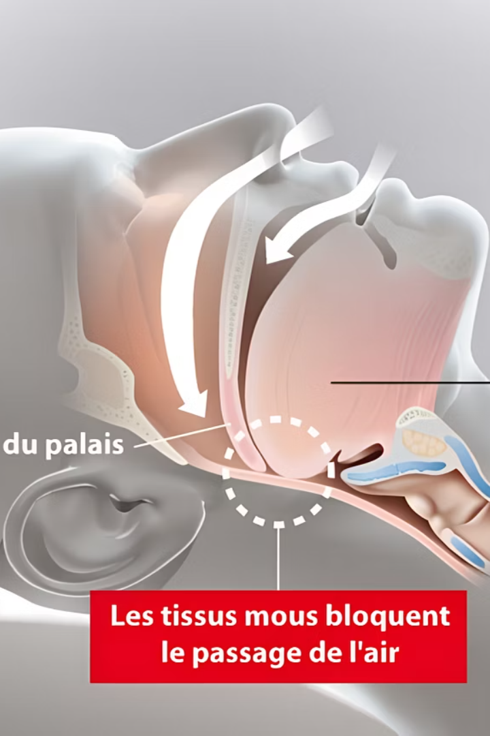
Troubles respiratoires au cours du sommeil
Ces troubles sont caractérisés par des obstructions partielles ou totales des voies aériennes supérieures (VAS) qui entraînent des microéveils répétés et des baisses récurrentes du taux d'oxygène dans le sang, compromettant ainsi la qualité du sommeil et la santé générale.

Slide 11
Prévalence des troubles respiratoires au cours du sommeil
50%
23%
Hommes
Femmes
Prévalence modérée à sévère (IAH ≥15)
Prévalence modérée à sévère (IAH ≥15)
L'étude HypnoLaus a révélé une prévalence étonnamment élevée, bien supérieure aux estimations précédentes, soulignant un problème de santé publique majeur mais aussi un problème de définition.
Raphaël Heinzer et al. Lancet 2015

Slide 12
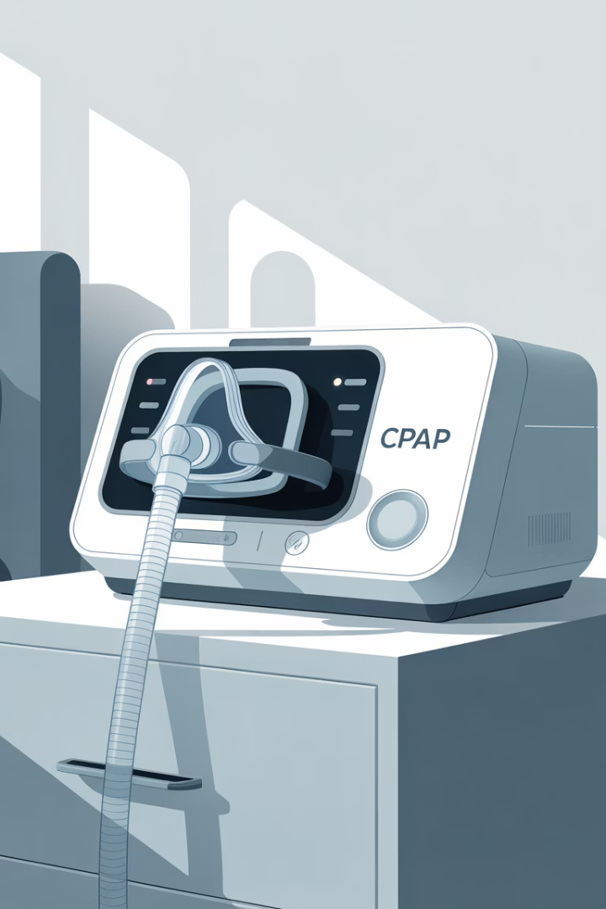





Traitement du SAOS
La prise en charge du Syndrome d'Apnées Obstructives du Sommeil repose sur plusieurs approches thérapeutiques adaptées à la sévérité et aux caractéristiques individuelles du patient.
Évaluation Clinique
Déterminer la sévérité et les facteurs de risque.
Mesures Hygiéno-diététiques
Perte de poids, position de sommeil, éviter l'alcool, activité physique.
PPC (CPAP)
Traitement de référence, pression positive continue.
Orthèses Mandibulaires
Alternative.
Chirurgie
Réservée aux cas spécifiques.

Slide 13

Partie 3: Insomnie Chronique

Slide 14
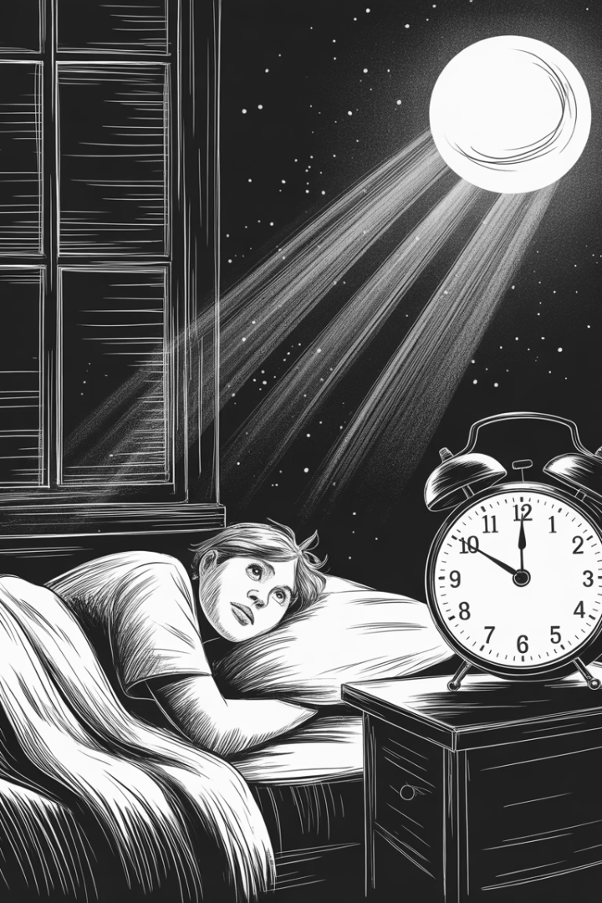
Insomnie Chronique
Un trouble du sommeil caractérisé par des difficultés à s'endormir, à rester endormi ou par un sommeil non réparateur malgré une opportunité adéquate.
Définition ICSD-3
Définition DSM-5
Difficulté à initier ou maintenir le sommeil, ou réveil précoce, malgré des conditions adéquates, avec retentissement diurne, survenant au moins 3 fois par semaine pendant au moins 3 mois.
Insatisfaction concernant la quantité ou la qualité du sommeil avec plainte de difficulté d'initiation, de maintien du sommeil ou de réveil précoce, malgré des conditions adéquates, survenant au moins 3 nuits par semaine pendant au moins 3 mois, avec impact significatif.

Slide 15
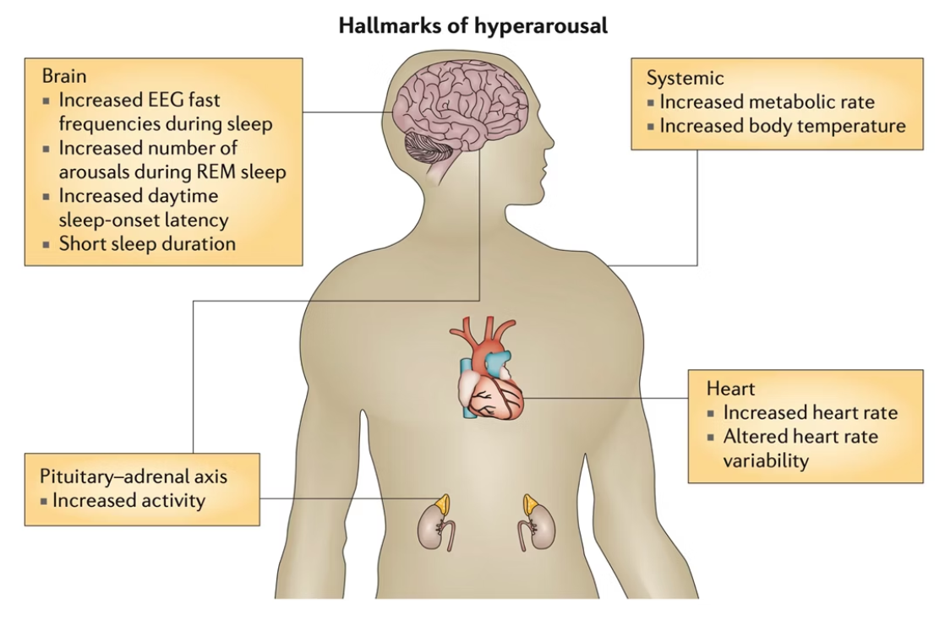
Pathologie d'Hyperéveil
Morin et al. Nature Reviews Disease Primers 2015

Slide 16
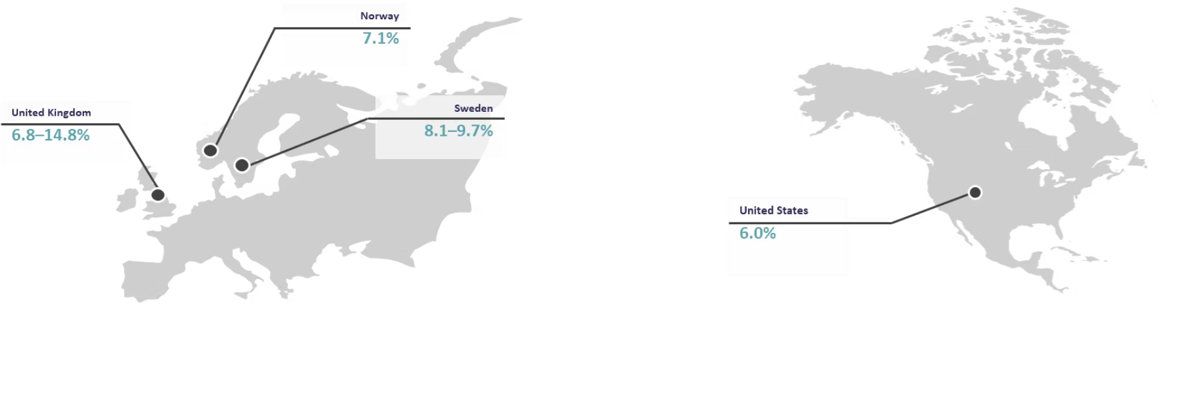
Prévalence de l'Insomnie Chronique
Données épidémiologiques
L'insomnie chronique touche entre 6 à 15% de la population générale.
Plus fréquente chez les femmes que chez les hommes
Fortement associée aux comorbidités, particulièrement psychiatriques
Présente chez près de la moitié des patients souffrant de troubles anxieux ou dépressifs
Hafner, et al; RAND Corporation, 2023

Slide 17

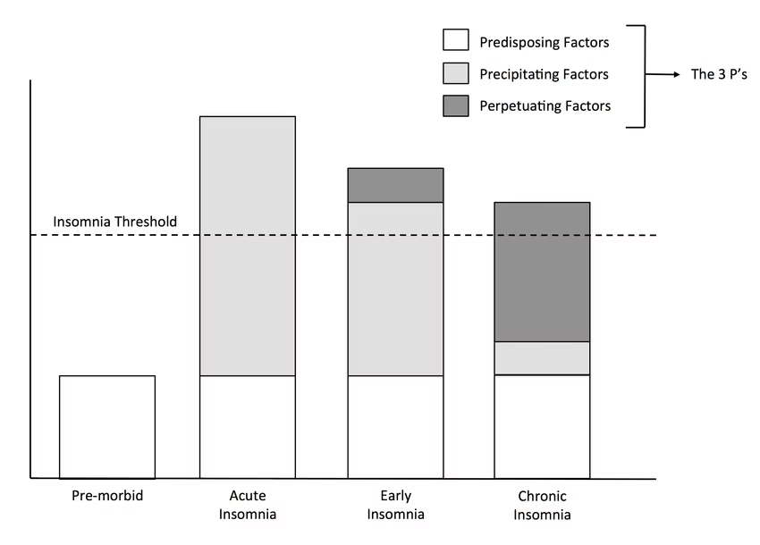
Modèle des 3P de Spielman
Ce cadre conceptuel explique comment l'insomnie chronique se développe et persiste à travers trois facteurs clés :
1
Facteurs Prédisposants :
2
Facteurs Précipitants :
Vulnérabilité génétique, tendance à l'hyperéveil, genre féminin, traits anxieux
Événements de vie stressants, problèmes de santé, changements environnementaux
3
Facteurs Perpétuants :
Comportements inadaptés, croyances dysfonctionnelles, conditionnement négatif
Le modèle démontre comment une insomnie initialement temporaire peut devenir chronique à travers des schémas comportementaux et des réponses psychologiques.
Spielman AJ et al. Psychiatr Clin North Am 1987

Slide 18




Étude de Cas Clinique
Une femme de 55 ans présente une insomnie chronique persistant depuis 3 ans. Initialement déclenchée par la ménopause et des bouffées de chaleur, qui se sont depuis résorbées.
Profil des Symptômes
Réveils nocturnes multiples 4-6 fois par semaine. Pas de somnolence mais fatigue diurne.
Profil de la Patiente
55 ans, 65kg, 168cm. Par ailleurs en bonne santé sans antécédents médicaux significatifs.
Question Clinique
Quel examen du sommeil devrait être proposé comme investigation de première ligne?
Option 1
Option 2
Actimétrie
Polysomnographie
Option 3
Option 4
Polygraphie Respiratoire
Agenda du Sommeil

Slide 19
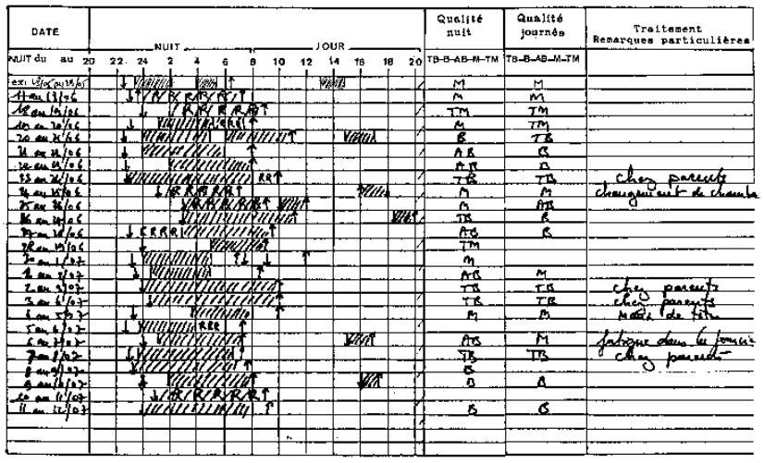
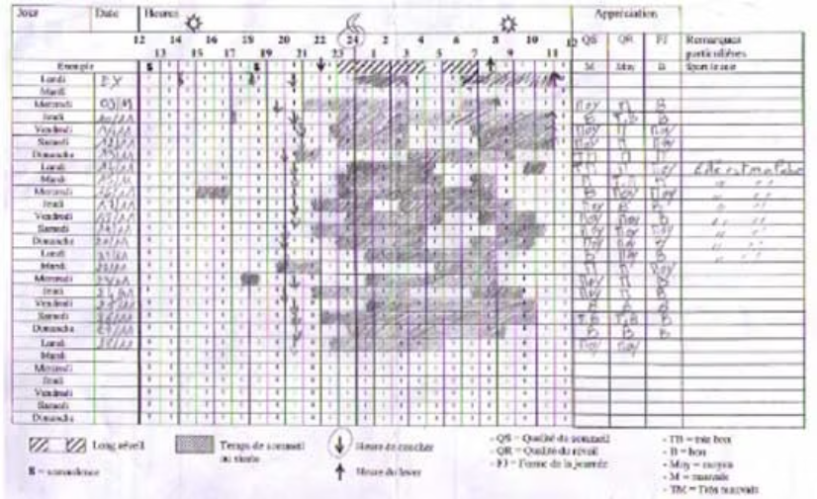
Option 4: Agenda du Sommeil
Et L'Index de Sévérité de l'Insomnie (ISI). Outil particulièrement utile pour le suivi thérapeutique.

Slide 20
Quelle option de traitement recommanderiez-vous pour cette patiente de 55 ans souffrant d'insomnie chronique post-ménopause?
Option 1
Option 2
Option 3
Benzodiazépines
Hygiène du Sommeil
Phytothérapie : Valériane, Passiflore
Option 4
Option 5
Option 6
Thérapie Cognitive et Comportementale pour l'Insomnie (TCC-I)
Hypnose/Acupuncture/Méditation de Pleine Conscience
Mélatonine et autres médicaments de l'insomnie

Slide 21



Lignes Directrices Européennes 2023 pour le Traitement de l'Insomnie Chronique
TCC-I en Première Ligne
Recommandations Médicamenteuses
Approches Complémentaires
La Thérapie Cognitive et Comportementale pour l'Insomnie est le traitement de référence avec un fort niveau de preuve.
La luminothérapie et l'exercice physique présentent peuvent être utilisés (niveau de preuve modéré).
Usage à court terme uniquement. Antidépresseurs sédatifs, mélatonine à libération prolongée et daridorexant en nouvelles options.
Les lignes directrices européennes 2023 mettent l'accent sur les interventions non-pharmacologiques, particulièrement pour la prise en charge à long terme. Les interventions de TCC-I numériques sont désormais reconnues comme des alternatives efficaces lorsque l'accès à la thérapie traditionnelle est limité.
Riemann et al. Journal of Sleep Research 2023

Slide 22
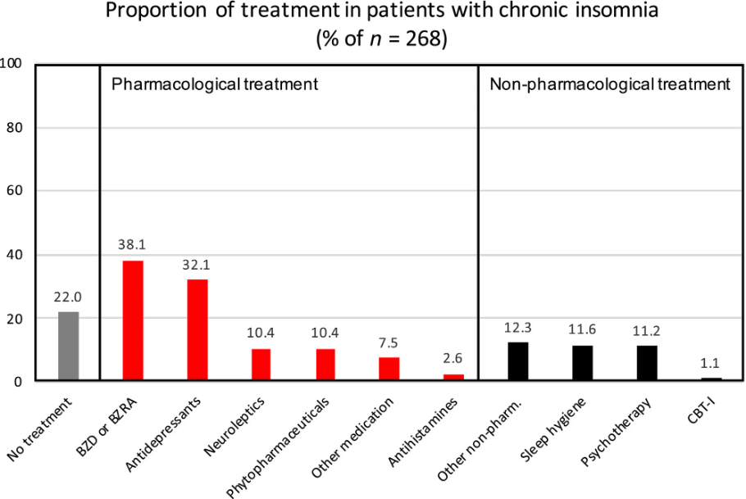
Proportion d'Insomnique Chronique Traité par TCC-I
Malgré son efficacité prouvée, la Thérapie Cognitivo-Comportementale pour l'Insomnie reste largement sous-utilisée comme traitement de première ligne.
Une étude menée auprès de médecins de premiers recours suivant plus de 80 patients révèle que sur 40 patients évalués, seulement 1,1% avaient reçu le traitement de référence par TCC-I, malgré son statut de traitement recommandé en première intention.
Maire M et al. Journal of Sleep Research 2020

Slide 23
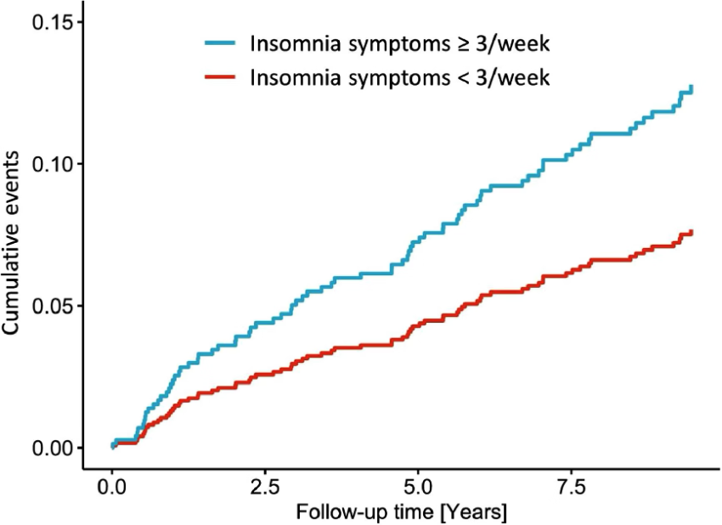
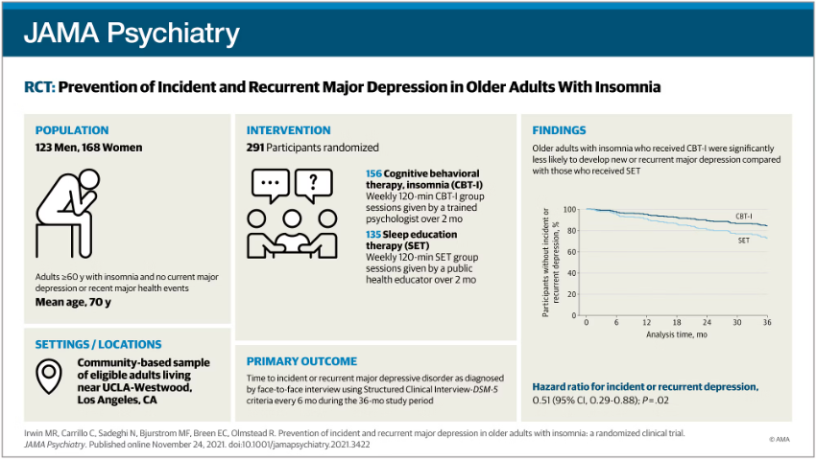
Pourquoi traiter l'insomnie ?
Traiter l'insomnie chronique est essentiel non seulement pour améliorer la qualité de vie mais aussi pour prévenir d'autres complications médicales et psychologiques.
Risque accru de dépression
Bénéfices préventifs
Solelhac et al. Psychiatry research 2023; Irwin et al JAMA psychiatry 2022

Slide 24
Efficacité de la TCC-I: Une Solution Evidence-Based
La Thérapie Cognitive et Comportementale pour l'Insomnie (TCC-I) représente le traitement de première ligne avec un niveau de preuve A.
70-80%
4-8
Taux de Réussite
Séances
Des patients observent une amélioration significative et durable.
Protocole standard pour des résultats optimaux.
Les bénéfices persistent jusqu'à 10 ans après la fin de la thérapie, contrairement aux approches pharmacologiques.
Jernelöv et al. Cognitive Behaviour Therapy 2022

Slide 25
Efficacité de la TCC-I à travers diverses comorbidités
Au-delà de l'insomnie primaire, la Thérapie Cognitive et Comportementale pour l'Insomnie démontre une bonne efficacité à travers de multiples conditions comorbides.
Comorbidité
Domaines d'amélioration
Dépression
Qualité du sommeil, humeur, taux de rémission
Douleur chronique
Efficacité du sommeil, intensité de la douleur, fonctionnement diurne
Cancer
Latence d'endormissement, réduction de la fatigue, qualité de vie
Trouble de stress post traumatique
Maintien du sommeil, cauchemars, sévérité des symptômes
Fibromyalgie
Fragmentation du sommeil, seuil de douleur, symptômes cognitifs
Insomnie ménopausique
Réveils nocturnes, stabilité de l'humeur
Des méta-analyses récentes confirment que la TCC-I devrait être considérée comme traitement de première ligne indépendamment du profil de comorbidité. Des adaptations pour des conditions spécifiques sont parfois à considérer.
Riemann et al. Journal of Sleep Research 2023

Slide 26




Les 5 Techniques Clés de la TCC-I
Hygiène du Sommeil et Éducation
Contrôle du Stimulus
Techniques de Relaxation
Renforce l'association lit-sommeil. Quitter le lit quand on est éveillé, y retourner uniquement en cas de somnolence.
Relaxation musculaire progressive et exercices de respiration. Réduit la tension physique avant le coucher.
Habitudes de vie qui favorisent le sommeil. Inclut l'optimisation de l'environnement et les routines quotidiennes.
Restructuration Cognitive
Restriction du Temps passé au lit
Identifie et remet en question les pensées dysfonctionnelles sur le sommeil. Modifie les croyances nuisibles par des pensées constructives.
Limite le temps passé au lit à ce que l'on dort pour augmenter l'efficacité du sommeil. Crée une légère privation de sommeil pour renforcer le besoin de dormir.

Slide 27
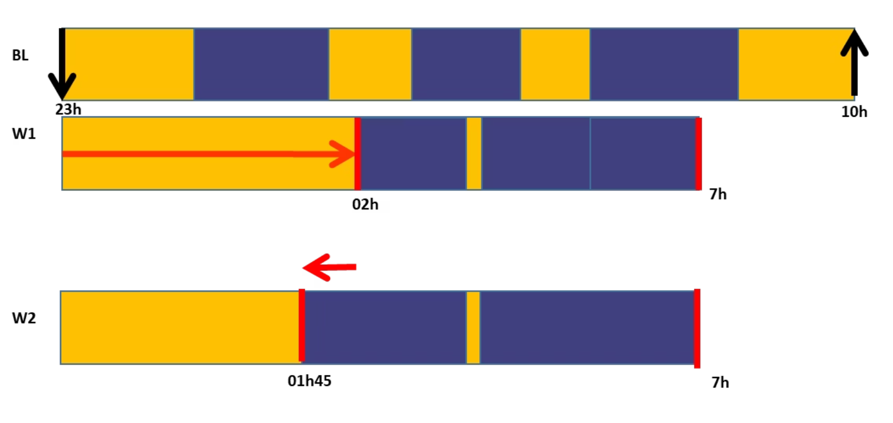
Restriction du Temps passé au Lit
La restriction du sommeil vise à augmenter l'efficacité du sommeil en limitant le temps passé au lit. C'est la technique la plus efficace dans la

Slide 28

Le Principe de la restriction de sommeil
La restriction du temps passé au lit consolide le sommeil fragmenté en un bloc continu.
Avant le traitement: périodes de sommeil dispersées et inefficaces, comme de l'argile éparpillée.
Après la restriction: sommeil compact et réparateur, semblable à une boule d'argile unifiée.
Cette transformation améliore la qualité subjective du sommeil.

Slide 29




TCC-I Numérique: Une Avancée Majeure concernant l'accessibilité
Des preuves récentes ont élevé la TCC-I numérique au même niveau d'efficacité que la thérapie traditionnelle en face à face. Cela représente une avancée significative dans l'accessibilité au traitement de l'insomnie.
Portée Élargie
Praticité
Cohérence
Coût-Efficacité
Étend le traitement aux zones reculées et aux populations mal desservies.
Les patients accèdent à la thérapie au moment qui leur convient, sans déplacement.
La diffusion standardisée assure la fidélité du traitement pour tous les utilisateurs.
Réduit la charge du système de santé tout en maintenant des résultats de qualité.

Slide 30
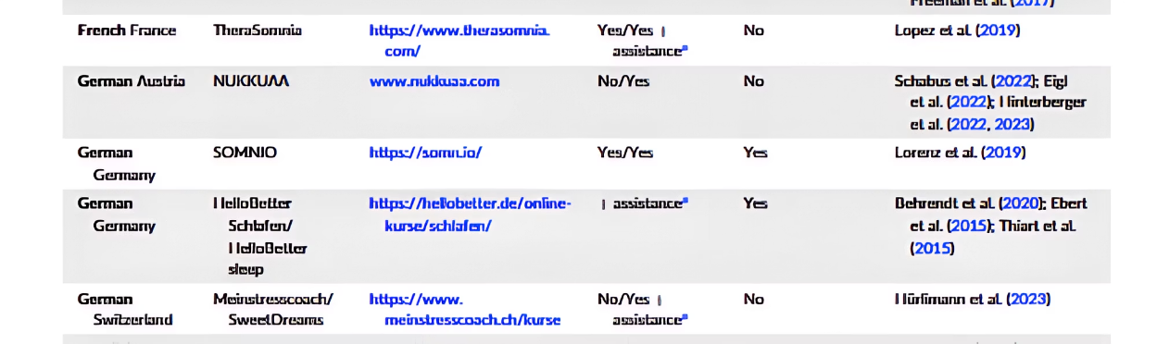
Plateformes de TCC-I
Actuellement, les applications de TCC-I numériques ne sont pas remboursées par l'assurance maladie en Suisse.
Cependant, plusieurs applications validées scientifiquement sont disponibles en français et en allemand, offrant des options de traitement efficaces pour les patients souffrant d'insomnie chronique, même sans remboursement.

Slide 31

Partie 4: Maladie des Cauchemars

Slide 32
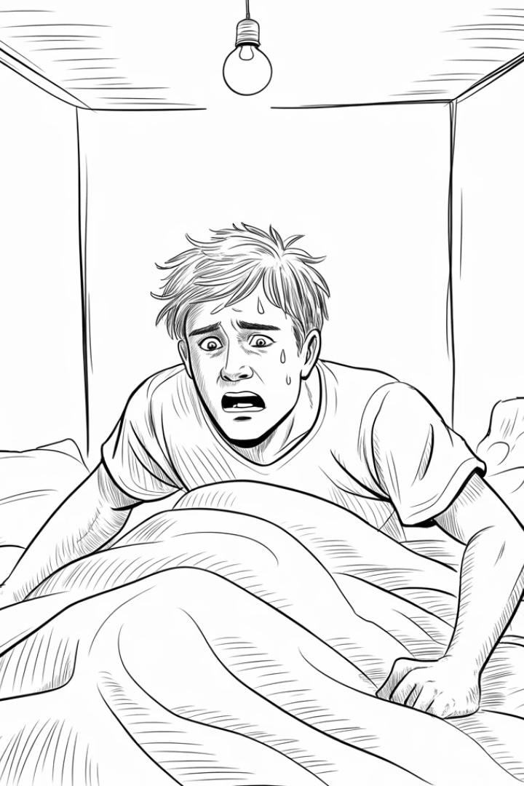
Trouble Cauchemar : Définition et Critères
Rêves Dysphoriques Répétés : Rêves longs et extrêmement pénibles avec un rappel clair, impliquant typiquement des menaces à la sécurité physique ou à la survie
Orientation Rapide : La personne devient rapidement alerte après le réveil
Importance Clinique : Provoque une détresse notable ou une altération du fonctionnement social et professionnel
Diagnostic Différentiel : Non attribuable aux effets physiologiques de substances ou à des conditions médicales/mentales coexistantes
ICSD-3 2014

Slide 33
Thérapie par Répétition d'Imagerie Mentale (RIM) : Efficacité Prouvée
Fondée sur des preuves : Neuf essais contrôlés randomisés soutiennent l'efficacité de l'IRT (document de position de l'America Academy of Sleep Medicine (AASM) 2018)
Large application : Recommandé pour tous les types de cauchemars : idiopathiques et liés au TSPT
Format flexible : 1-4 séances hebdomadaires, individuellement ou en groupes
Résultats durables : Réduit la fréquence et la détresse des cauchemars, avec des bénéfices persistants chez deux tiers des patients
Sécuritaire pour le TSPT : Aucune/Peu d'exposition aux souvenirs traumatiques requise, ce qui la rend accessible
Morgenthaler et al. J Clin Sleep Med, 2018

Slide 34




Thérapie par Répétition d'Imagerie Mentale (RIM) : Le Processus
La RIM est une approche cognitive comportementale ciblée pour le traitement des cauchemars récurrents.
Identifier le Cauchemar
Le patient écrit un cauchemar, incluant les éléments visuels, émotionnels et sensoriels.
Modifier le Scénario
Le patient réécrit le cauchemar avec une issue positive ou neutre, en changeant les éléments perturbants.
Répéter l'Imagerie
Le patient pratique la visualisation du nouveau scénario une à deux fois par jour.
Intégrer au Sommeil
Le patient revoit mentalement le nouveau scénario juste avant de s'endormir pour faciliter son intégration.
Cette technique simple mais puissante permet de reprogrammer les schémas de rêves perturbants sans nécessiter d'exposition aux détails traumatiques.

Slide 35
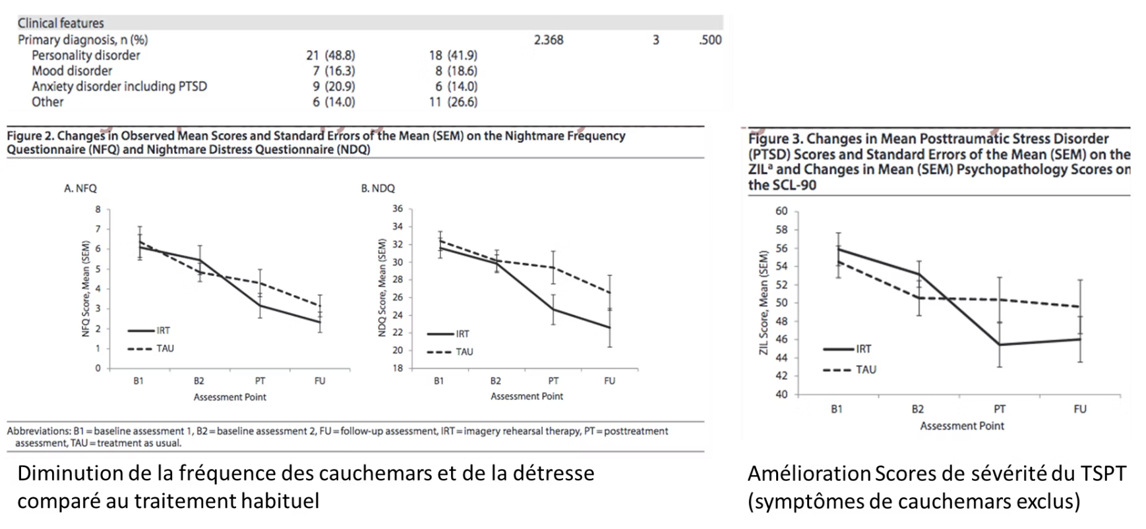
Thérapie par Répétition d'Imagerie Mentale (RIM)
van Shagen et al., J Clin Psychiatry 2015

Slide 36

Partie 5: Parasomnies NREM

Slide 37
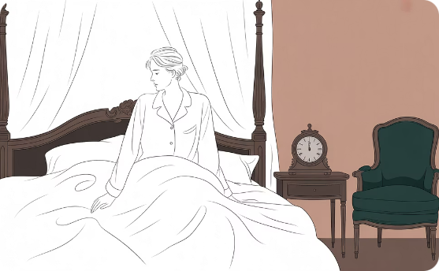


Parasomnies NREM ou Trouble de l'éveil
Éveils confusionnels
Terreurs nocturnes
Somnambulisme
Périodes de désorientation partielle entre veille et sommeil
Épisodes de peur intense avec cris, agitation et signes neurovégétatifs.
Comportements moteurs complexes durant le sommeil profond. Le patient peut marcher, manipuler des objets ou même quitter son domicile.
Caractéristiques communes : Surviennent pendant le sommeil profond (stades N3), amnésie partielle oucomplète de l'épisode, et prévalence plus élevée chez les enfants.
Facteurs déclenchants : Privation de sommeil, stress, fièvre, alcool et certains médicaments peuvent précipiter ces manifestations…

Slide 38




Traitement des Parasomnies NREM
Les mesures d'hygiène du sommeil constituent la première ligne de traitement pour les parasomnies NREM, en particulier pour les épisodes déclenchés par des facteurs environnementaux ou comportementaux.
Réduire la privation de sommeil
Gérer le stress
Contrôler l'environnement du sommeil
Maintenir un horaire de sommeil régulier avec suffisamment d'heures de sommeil (7-9h) pour éviter l'accumulation de dette de sommeil qui favorise les parasomnies.
Pratiquer des techniques de relaxation avant le coucher (méditation, respiration profonde) et adopter une routine apaisante.
Limiter l'exposition aux bruits et aux lumières vives en soirée, privilégier une chambre calme, sombre et à température modérée (18-20°C).
Sécuriser l'environnement
Éviter les facteurs déclenchants
Pour les cas de somnambulisme, sécuriser la chambre et les accès (verrous en hauteur, alarmes) pour prévenir les accidents pendant les épisodes.
Limiter la consommation d'alcool, de caféine et certains médicaments (hypnotiques, antidépresseurs) qui peuvent précipiter ou aggraver les parasomnies.
Dans les cas sévères ou résistants, une prise en charge médicale spécialisée peut être nécessaire avec éventuellement un traitement pharmacologique ciblé (benzodiazépines à faible dose).

Slide 39
Le Rôle de l'Hypnose dans le Traitement des Parasomnies NREM
Au CHUV, nous menons le plus essai contrôlé randomisé évaluant l'hypnose comme intervention thérapeutique pour les troubles du sommeil. Cette étude inclut 60 participants divisés en deux groupes.
Groupe Expérimental
Groupe Contrôle
Les participants reçoivent à la fois une thérapie par hypnose et une éducation thérapeutique
Les participants reçoivent uniquement une éducation thérapeutique, permettant d'isoler les effets de l'hypnose.
10 nuits d'enregistrements vidéo à domicile avant après pour chaque participant, fournissant des mesures objectives de la qualité du sommeil au-delà de l'auto-évaluation.

Slide 40
Thérapies Non-Pharmacologiques du Sommeil
Notre parcours à travers la médecine du sommeil a révélé de puissantes interventions sans médicaments pour divers troubles du sommeil.
La TCC-I s'impose comme la référence pour l'insomnie chronique, avec une efficacité prouvée à travers de multiples comorbidités. Les cinq techniques clés—particulièrement la restriction du sommeil—offrent des solutions durables sans effets secondaires médicamenteux.
Pour les cauchemars, la Thérapie par Répétition d'Imagerie Mentale procure un soulagement durable, tandis que les parasomnies NREM bénéficient de stratégies comportementales et d'interventions prometteuses par hypnose.
Ces approches fondées sur des preuves soulignent que la médecine du sommeil efficace ne nécessite pas toujours voir rarement des somnifères.

Slide 41


Merci
Pour toute question ou information complémentaire sur nos recherches en médecine du sommeil, veuillez contacter :
Email
Institution
geoffroy.solelhac@chuv.ch
CHUV - Centre Hospitalier Universitaire Vaudois

